Slide 1
١- ٢
القوى والاسس

Slide 2

صباح الخير ياوطني
صباح المجد والعلياء

Slide 3


٨✖️٤=٢١
١
عملية الضرب ابدالية
٢
٨✖️٧= ٦٥
٣

Slide 4
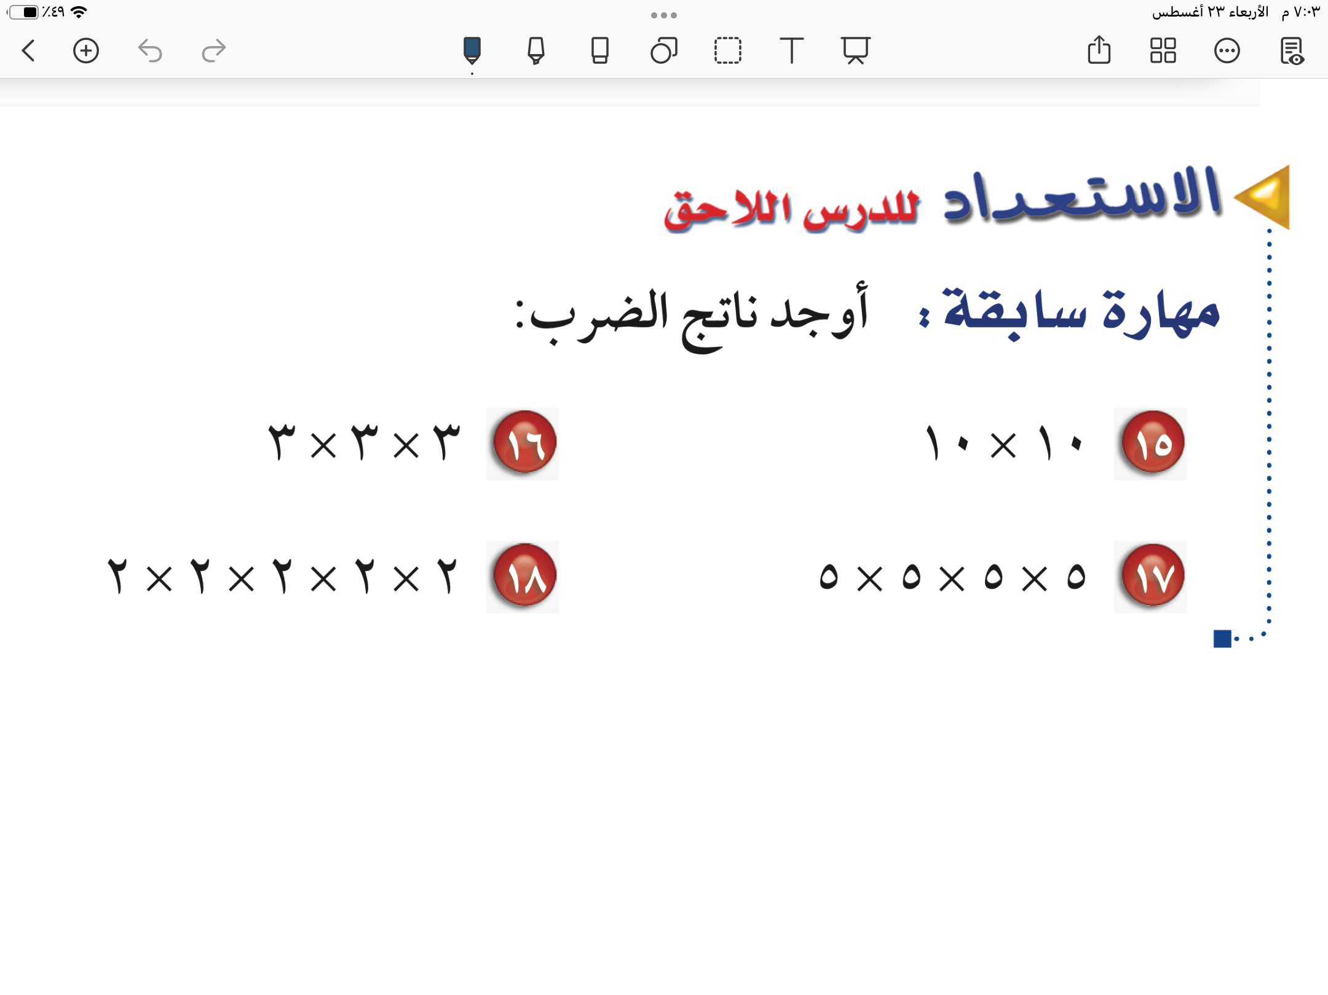
بقوة البدايات تكون روعة النهايات
مهارة سابقة
التاريخ
الحصة
صفحة
١٧
استراتيجية التصفح

Slide 5



ماذا تعلمنا
ماذاسنتعلم
ماذا نعرف
🎯استعمال
القوى والأسس
تحليل العدد الى عوامل اولية ( ٤=٢✖️٢)

Slide 6
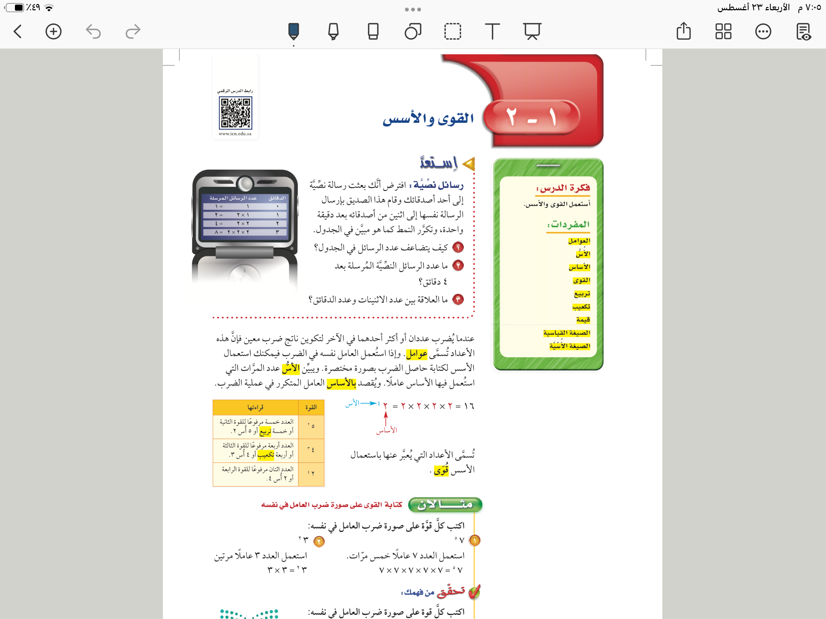

استعد
١٧

Slide 7


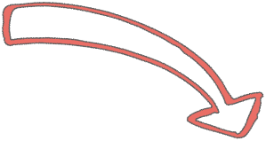
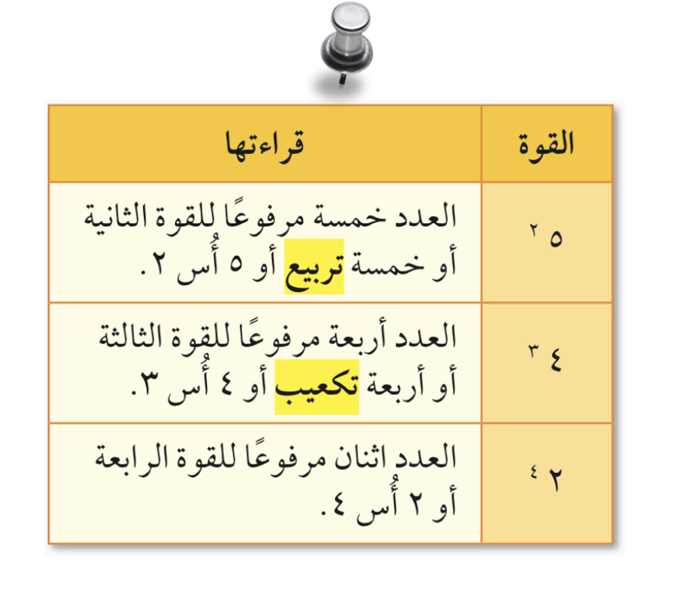

١٧
طريقة مختصرة لكتابة الاعداد
القوى والاسس
عدد المرات التي استعمال فيها الاساس عاملًا
الاس
٤
٢×٢ ×٢ × ٢ =
٢
١٦=
العوامل
الاساس
العامل المتكرر في عملية الضرب

Slide 8
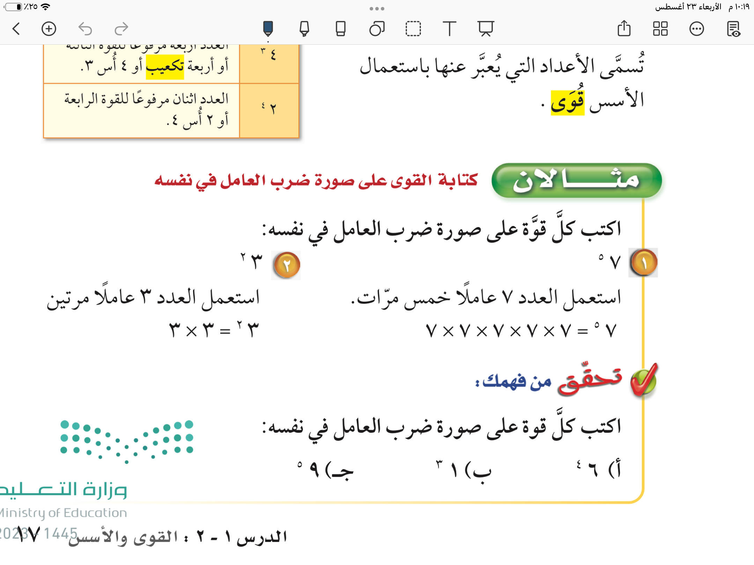

Slide 9

١٧
مثال
١
٢

Slide 10



تحقق من فهمك
١٧
أكتب كل قوة على صورة ضرب العامل في نفسه
=٦×٦ ×٦ × ٦
٤
أ
٦
=١×١ ×١
٣
ب
فكر
زاوج
شارك
١
=٩×٩ ×٩ × ٩ ×٩
ج
٥
٩

Slide 11
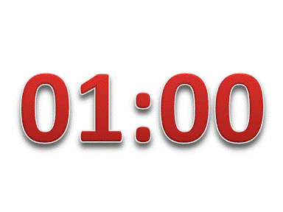

تأكد
١٨
أكتب كل قوة على صورة ضرب العامل في نفسه
=٩×٩ ×٩
٣
١
٩
=٣×٣ ×٣ ×٣
٤
٢
٣
=٨×٨ ×٨ × ٨ × ٨
٣
٥
٨

Slide 12
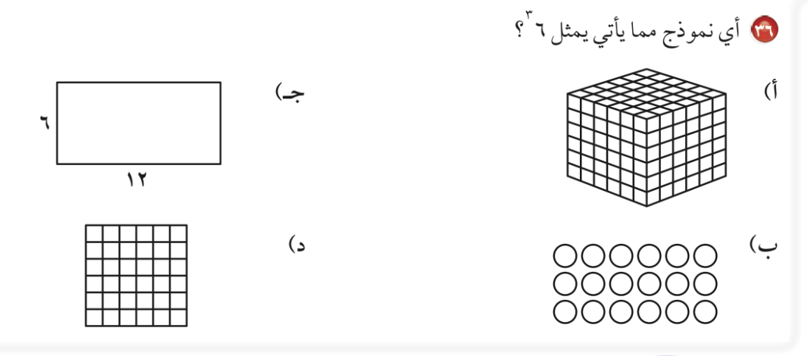
تدريب على الاختبارات الدولية
٢٠

Slide 13
.
.
٩×٩ ×٩
٣
٩
الصيغة الاسية
الصيغة القياسية

Slide 14
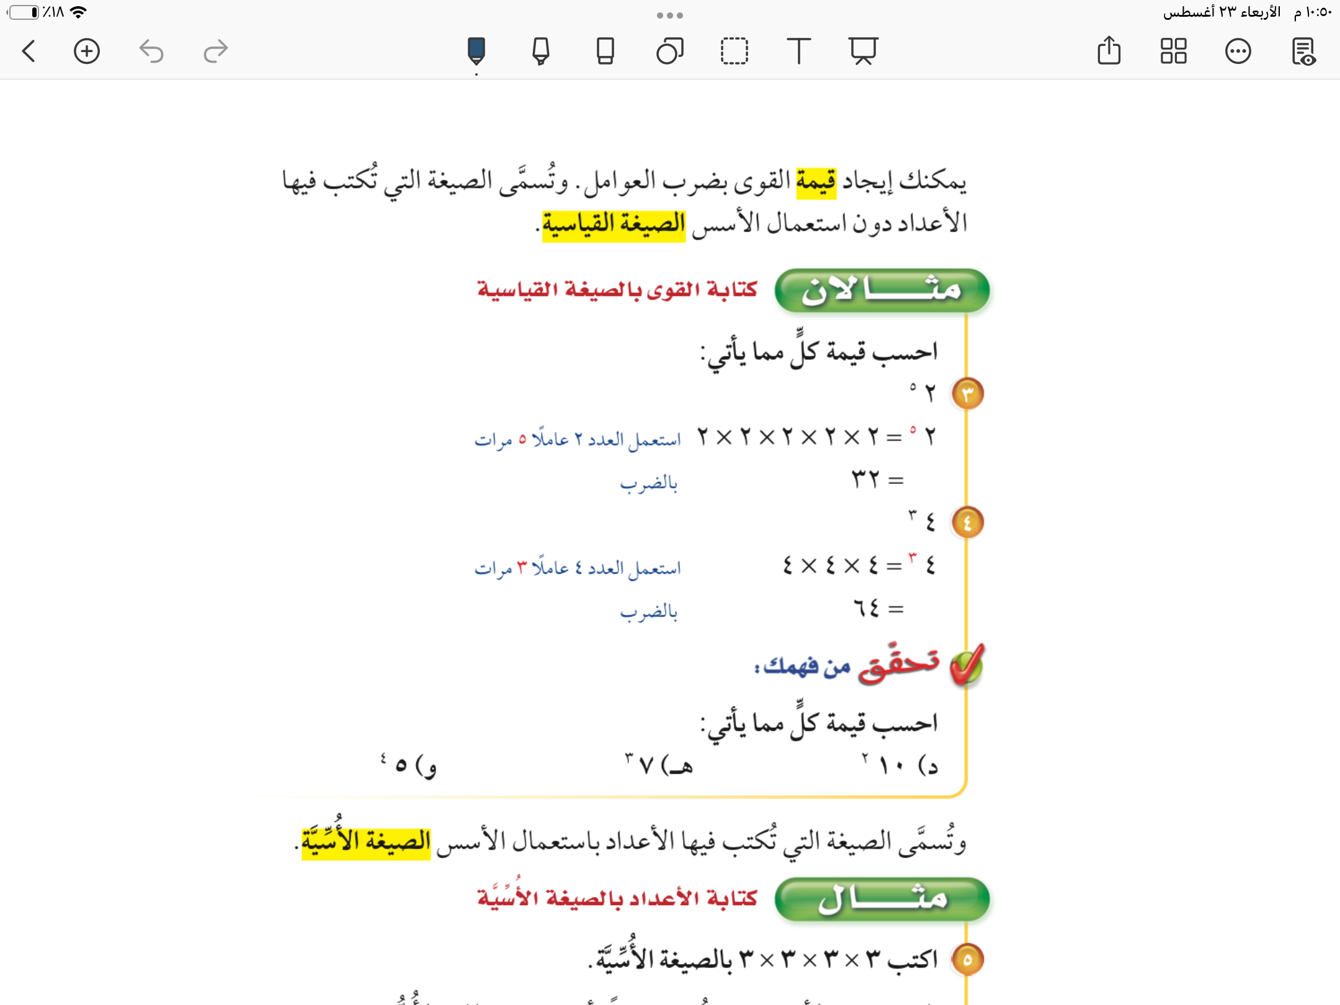

Slide 15
١٨
مثال
٣
٤

Slide 16
تحقق من فهمك
١٨
احسب قيمة كل مما يأتي
= ١٠٠
=١٠×١٠
٢
د
١٠
=٣٤٣
=٧×٧ ×٧
فكر
زاوج
شارك
٣
هـ
٧

Slide 17
تأكد
١٨
احسب قيمة كل مما يأتي
=٢×٢×٢×٢ =١٦
٤
٤
٢
=٧×٧ =٤٩
٢
٥
٧

Slide 19
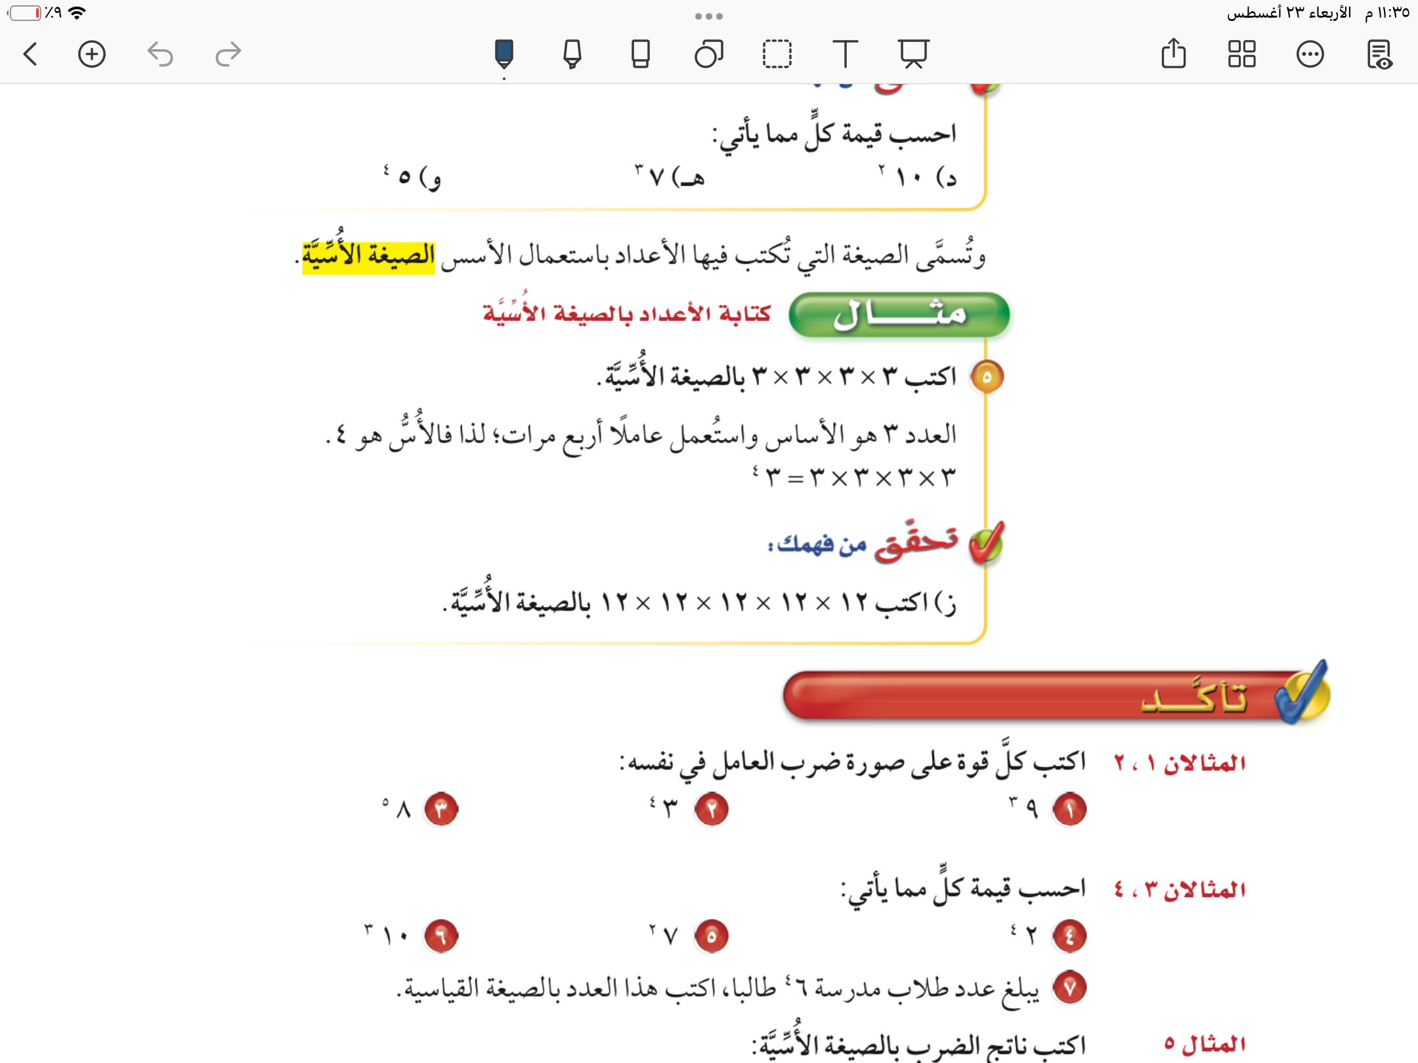
١٨
مثال
٥

Slide 20
مهارة تفكير عليا
٢٠
٣٣-اكتب قوتين مختلفتين لهما القيمة نفسها

Slide 21
تحقق من فهمك
١٨
ز
٥
١٢
فكر
زاوج
شارك

Slide 22
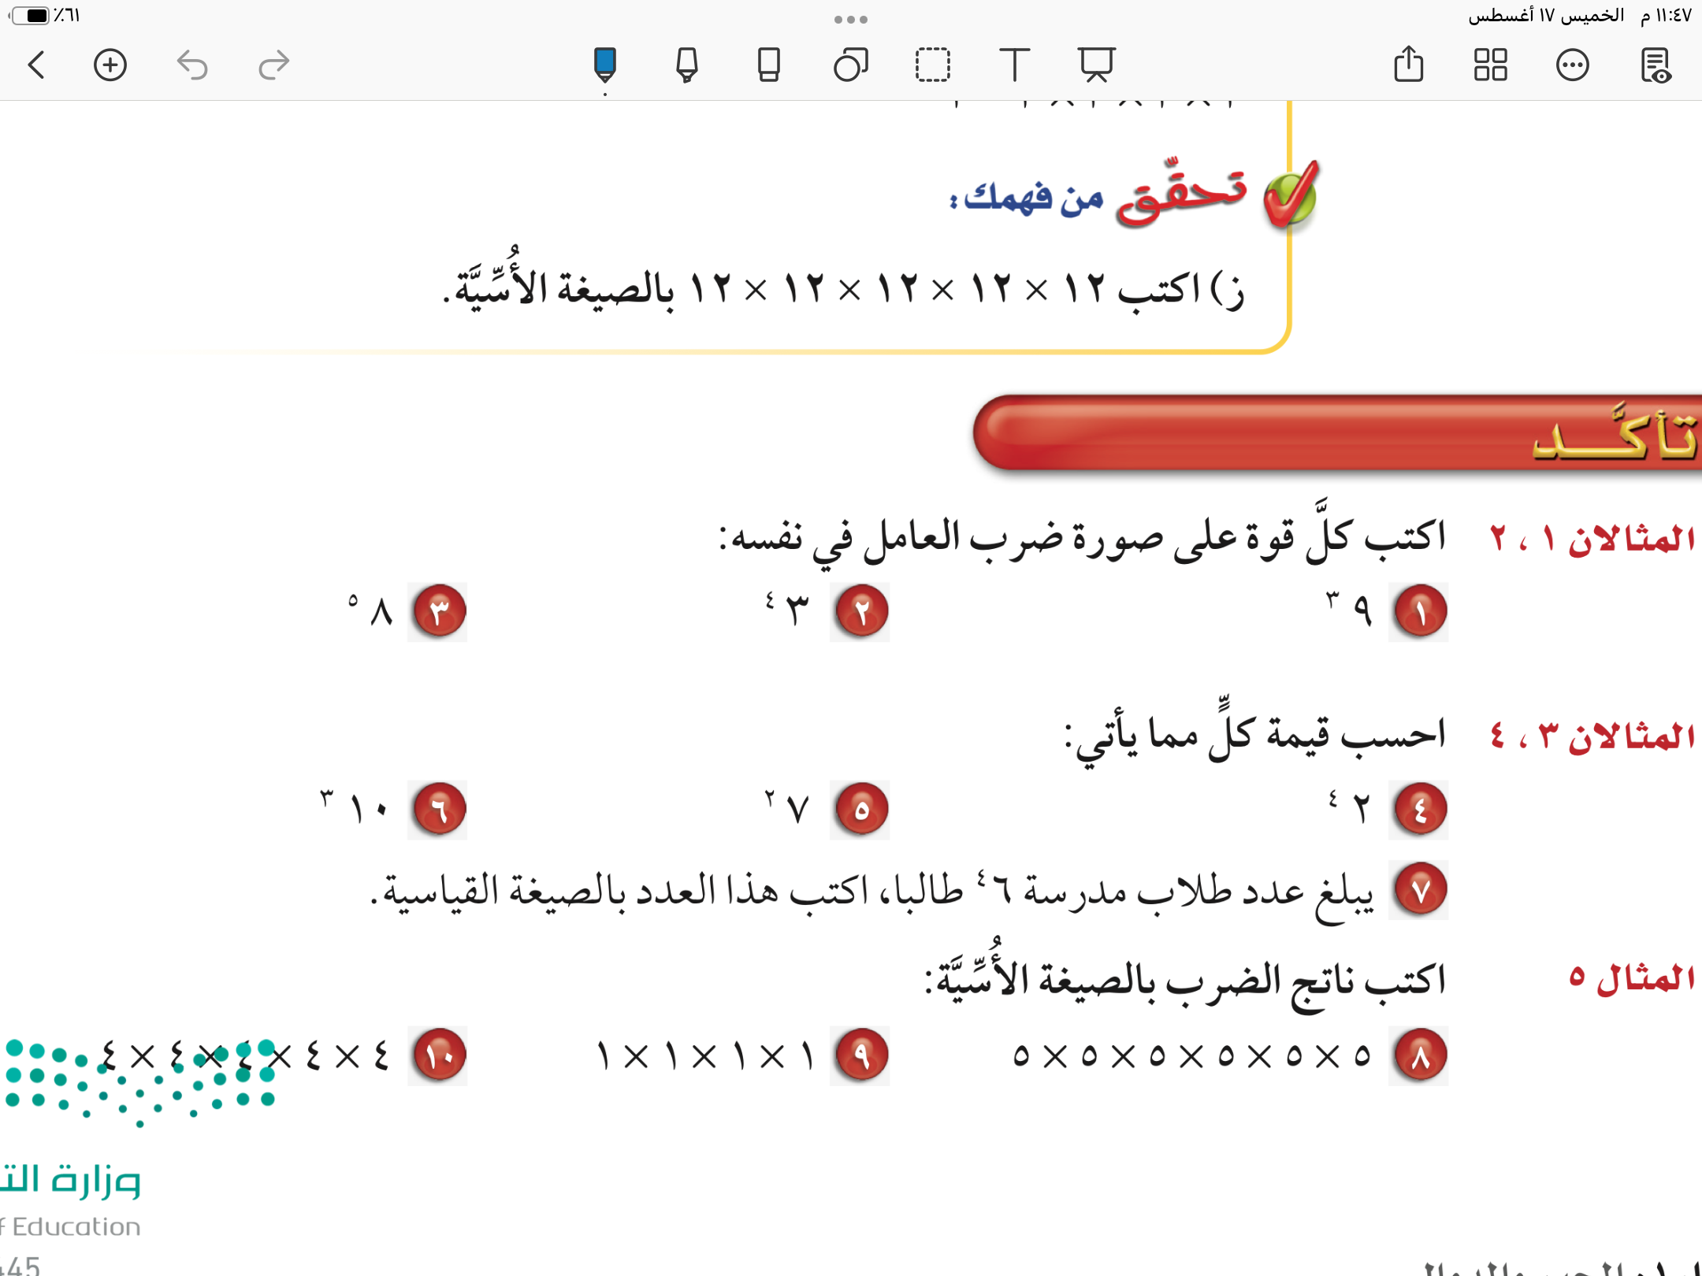
تأكد
١٨
٨

Slide 23
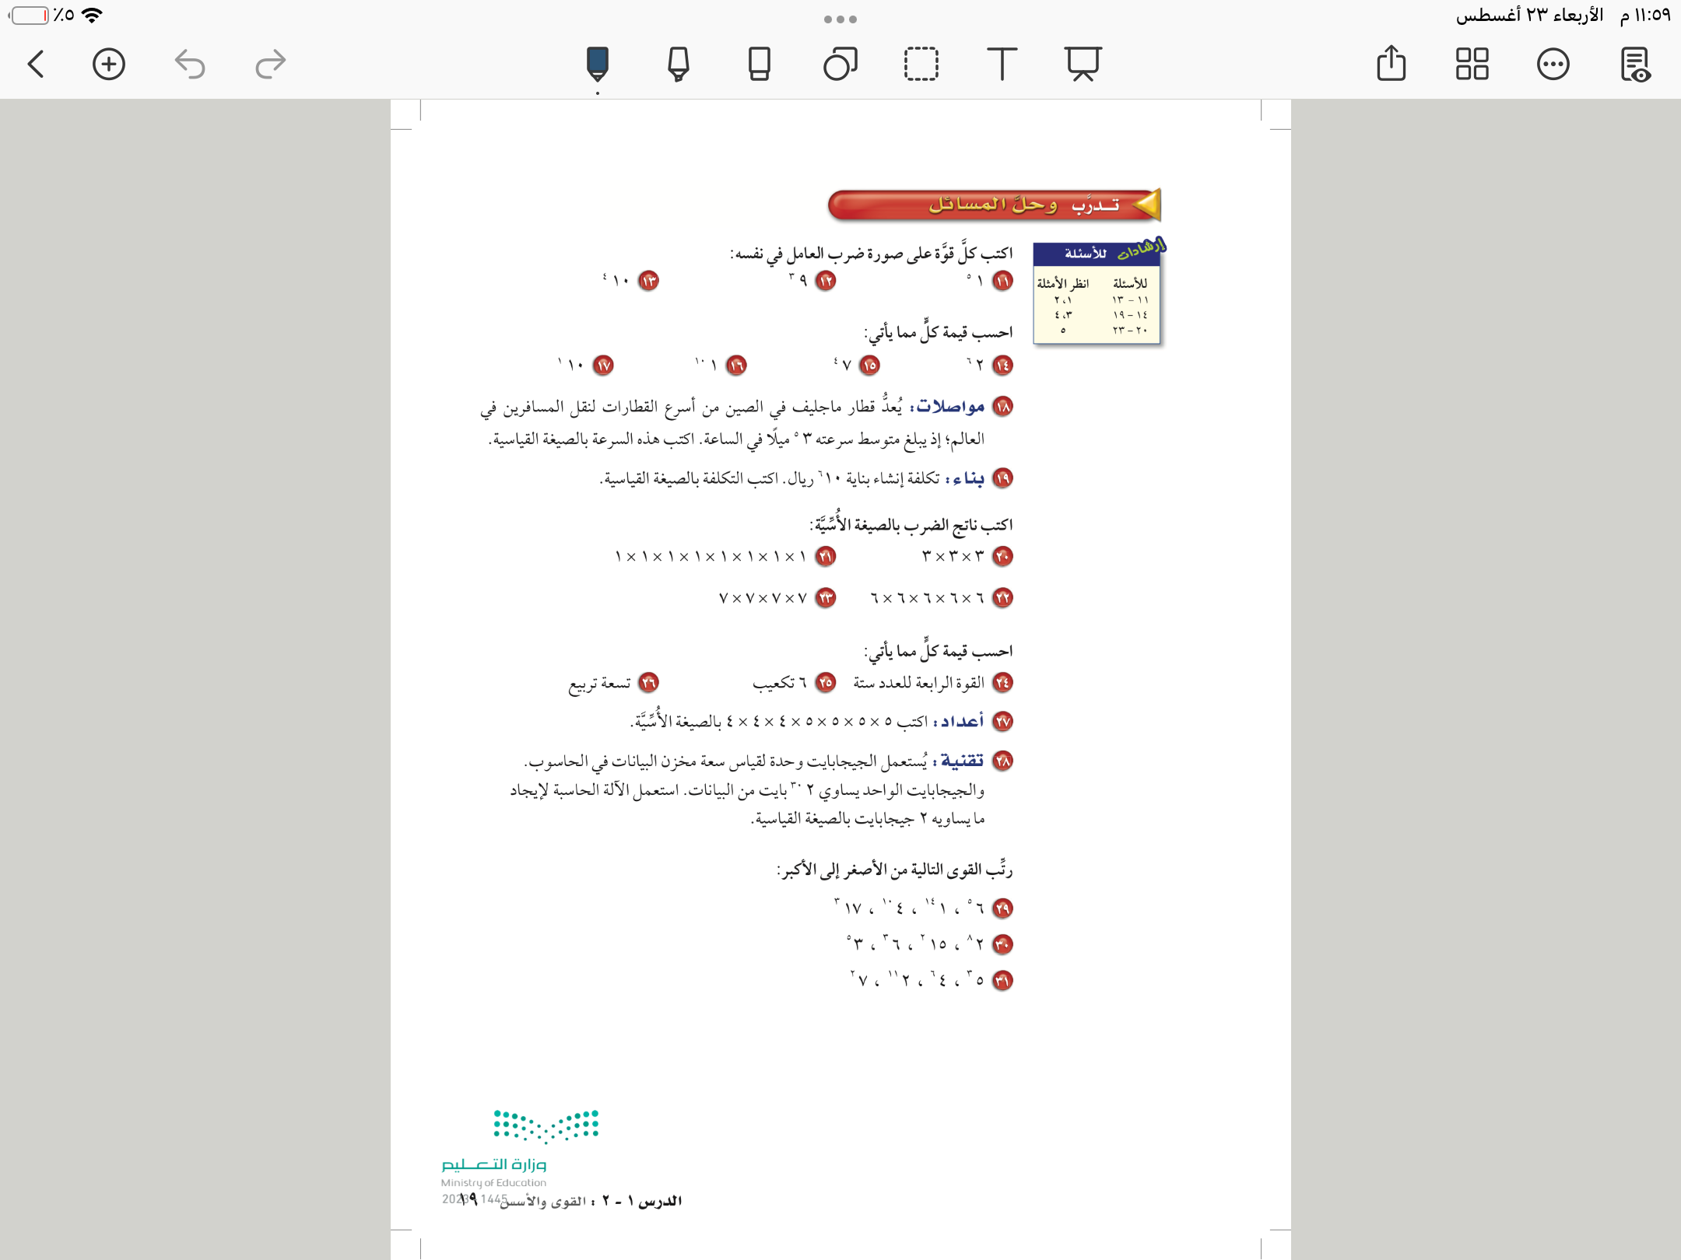
تدرب وحل المسائل
١٩

Slide 24
تدرب وحل المسائل
١٩

Slide 25







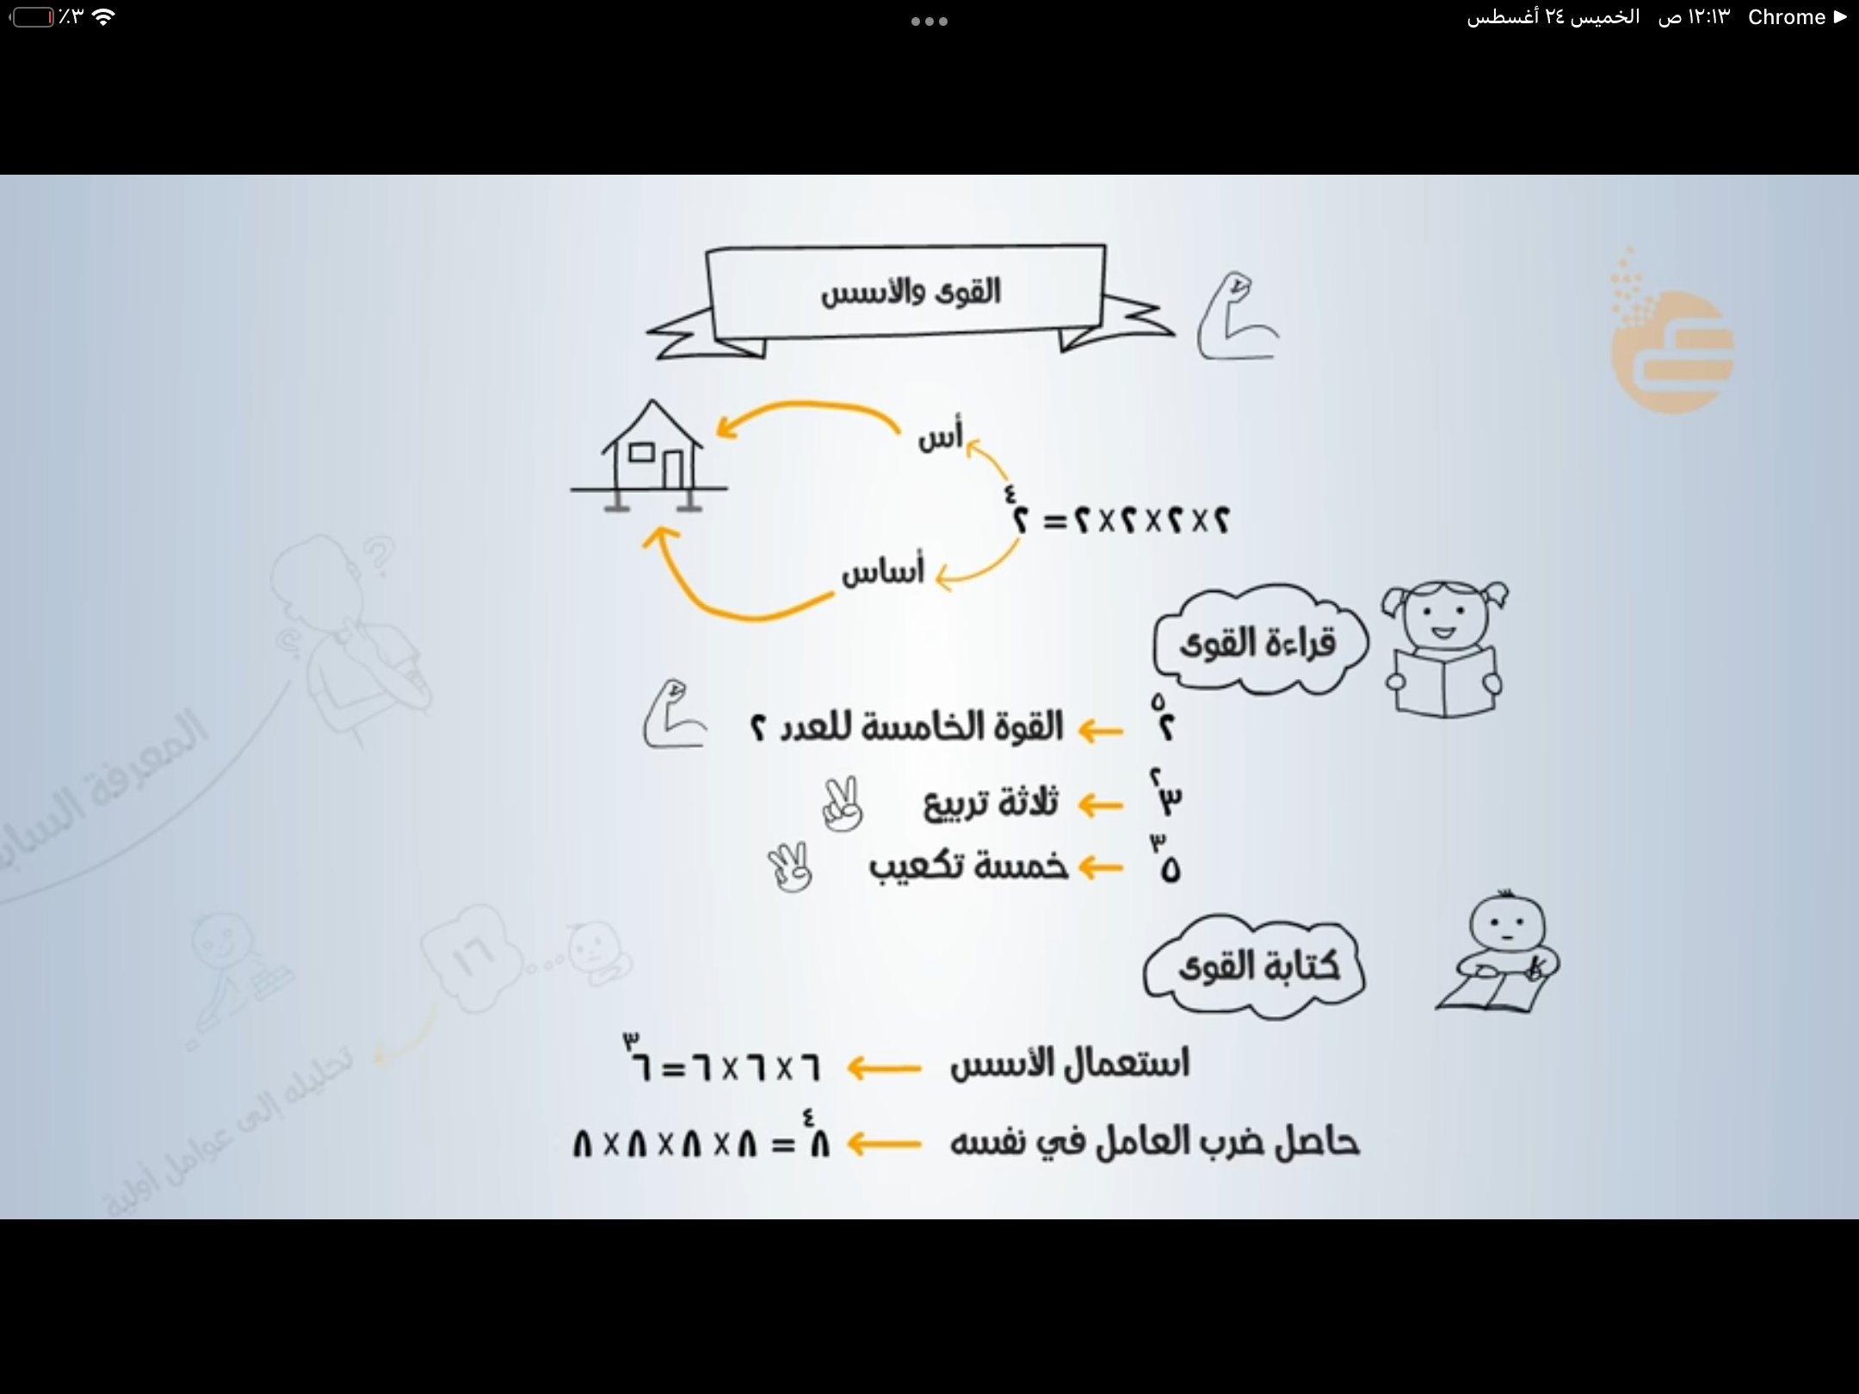

الاستفسارات
١٩
ماذا تعلمنا
ماذاسنتعلم
ماذا نعرف
تحليل العدد الى عوامل اولية ( ٤=٢✖️٢)🎯استعمال
القوى والأسس
عزيزتي الطالبة
يمكنك زيارة قناة عين التعليمية للاستفادة
🎯استعمال
القوى والأسس
سُبْحَانَكَ اللَّهُمَّ وَبِحَمْدِكَ، أَشْهَدُ أَنْ لَا إِلَهَ إِلَّا أَنْتَ أَسْتَغْفِرُكَ وَأَتُوبُ إِلَيْكَ

Slide 26


